Slide 1
教案名稱： 『食品、藥品』別傻傻分不清 本教案製作者：毛俞婷
授課老師：（空白）

Slide 2
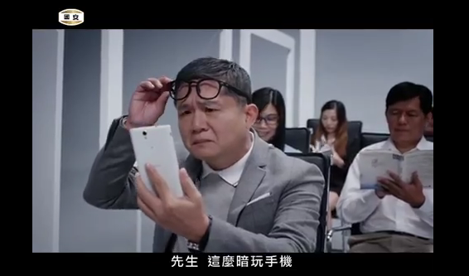
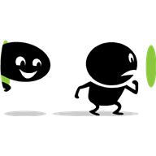
活動一：看廣告找碴
圖片來源https://www.youtube.com/watch?v=1THuTyCE1WY
Notes:
※請學生觀賞一則食品廣告：
「國安葉黃素口含錠」(https://www.youtube.com/watch?v=1THuTyCE1WY)

Slide 3
活動一：看廣告找碴
請分組討論以下問題
①廣告中出現的人物(代言人/角色) ？
②廣告情節是什麼？
③這則廣告要行銷的商品是什麼？
④廣告中有哪些可以吸引消費者
去購買商品的橋段或對話？
Notes:
※廣告觀賞完，請學生分組討論下列四個與廣告相關的問題，並推派代表告訴全班討論結果。
①廣告中出現的人物(代言人/角色)？(知名藝人擔任代言人/廣告中有司機、上班族、學生等角色)
②廣告情節是什麼？(代言人一一糾舉劇中人物的不當行為，再推出廣告商品)
③這則廣告要行銷的商品？(葉黃素口含錠)
④廣告中有哪些可以吸引消費者去購買商品的橋段或對話？(出現「這麼暗玩手機，小心對視力不好喔~」、「眼鏡又要拿去配了喔~」等對話後，再出現廣告商品以及「你們都需要……(商品名)」)

Slide 4
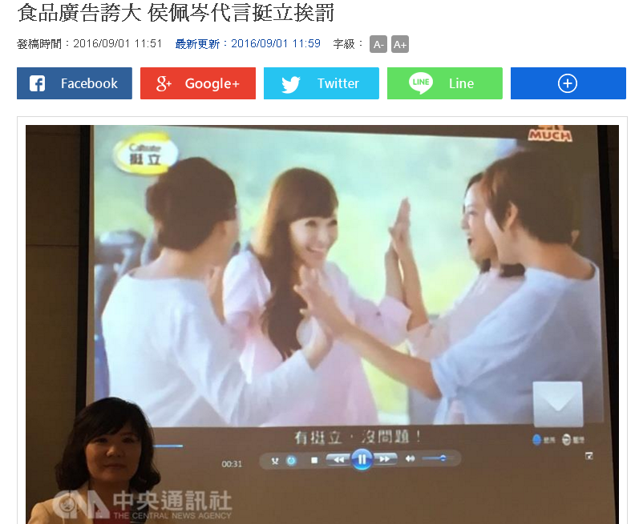
活動二：新聞怎麼說
一起看「食品廣告誇大 侯佩岑代言挺立挨罰」新聞
圖片來源http://www.cna.com.tw/news/ahel/201609010175-1.aspx
/
Notes:
※請學生閱讀「食品廣告誇大 侯佩岑代言挺立挨罰」該則新聞文本。(http://www.cna.com.tw/news/ahel/201609010175-1.aspx)

Slide 5
活動二：新聞怎麼說
新聞大解析
Who—這則新聞主角是誰？
What—發生了什麼事情？
When—新聞什麼時候發生的？
Where—在哪裡發生的？
Why—造成事件的原因為何？
How—產生怎樣的效益？
Notes:
※新聞閱畢，請學生用5W1H解析新聞結構，以加深對新聞內容的印象。
①Who—這則新聞主角是誰？(食品廣告)
②What—發生什麼事情？(食藥署今年針對食品廣告共開立1094件違規食品廣告裁處書，開罰超過新台幣7592萬元)
③When—新聞在什麼時候發生的？(2016年1月至8月)
④Where—在哪裡發生的？(台灣的網路、電視、電台等平台)
⑤Why—造成事件的原因為何？(廣告希望以神奇的產品功效來吸引消費者購買)
⑥How—產生怎樣的影響？(消費者可能受到不實廣告的吸引進而購買，但使用後卻發現其功效根本不如廣告所說)

Slide 6
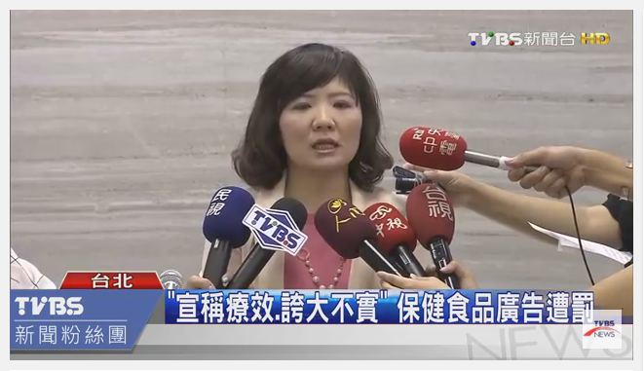
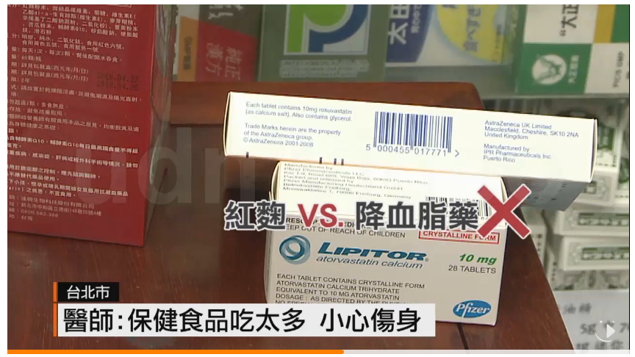
活動二：新聞怎麼說
來看看同一則新聞的其他相關報導
圖片來源https://www.youtube.com/watch?v=hGjfasx6TZw
https://video.udn.com/news/552816
Notes:
※來看看同一則新聞的其他相關報導，以利學生更了解該新聞議題。
①「宣稱療效、誇大不實」保健食品廣告遭罰(https://www.youtube.com/watch?v=hGjfasx6TZw)
②保健品誇大陳美鳳侯佩岑代言遭罰(https://video.udn.com/news/552816)

Slide 7
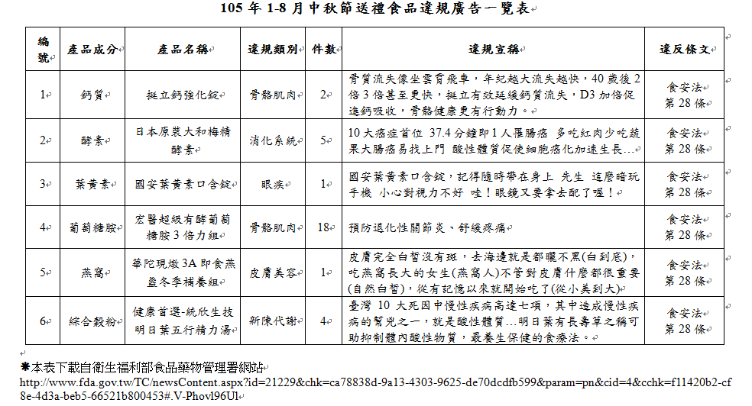
活動二：新聞怎麼說
來看看此次受罰的產品一覽表。
資料來源http://www.fda.gov.tw/TC/newsContent.aspx?id=21229&chk=ca78838d-9a13-4303-9625-de70dcdfb599&param=pn&cid=4&cchk=f11420b2-cf8e-4d3a-beb5-66521b800453#.V-Phovl96Ul
Notes:
※來看看此次受罰的產品一覽表，請老師特別講解表中的「違規宣稱」讓學生了解該食品為何受罰。

Slide 8
活動二：新聞怎麼說
想一想
①為什麼多則健康食品廣告受罰？
②中秋節禮品以哪些產品最容易違規？
③健康食品廣告的開罰是依據哪個法源？
Notes:
※請學生回答跟此則新聞相關的問題。
①為什麼多則食品廣告受罰？(廣告以誇大產品功效來吸引消費者購買)
②中秋節禮品以哪些產品最容易違規？(「鈣質」、「酵素」、「葉黃素」、「葡萄糖胺」、「燕窩」及「綜合穀粉」等產品最常違規)
②健康食品廣告的開罰是依據哪個法源？(食品安全衛生管理法)

Slide 9
活動二：新聞怎麼說
來看看《食品安全衛生管理法 第28條》怎麼說：
民眾如果有發現疑似違規的食品廣告，該如何檢舉？
如有因違規廣告而衍生退費、換貨等消費爭議，該如何尋求協助？
圖片來源http://law.moj.gov.tw/LawClass/LawAll.aspx?PCode=L0040001
Notes:
※來看看「食品安全衛生管理法」怎麼寫，教師並解釋何以上述廣告會遭罰。
《食品安全衛生管理法 第28條》食品、食品添加物、食品用洗潔劑及經中央主管機關公告之食品器具、食品容器或包裝，其標示、宣傳或廣告，不得有不實、誇張或易生誤解之情形。
食品不得為醫療效能之標示、宣傳或廣告。
中央主管機關對於特殊營養食品、易導致慢性病或不適合兒童及特殊需求者長期食用之食品，得限制其促銷或廣告；其食品之項目、促銷或廣告之限制與停止刊播及其他應遵行事項之辦法，由中央主管機關定之。
※民眾如果有發現疑似違規的食品廣告，該如何檢舉？(可撥打全國食品安全專線1919，按1提出檢舉)
※如有因違規廣告而衍生退費、換貨等消費爭議，該如何尋求協助？(可撥打全國食品安全專線1919，按3轉接至各縣市消保中心，由專人提供服務)

Slide 10
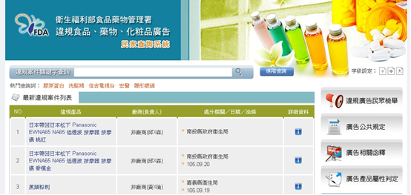
活動三：聽老師說
聽老師說：保健食品≠ 「藥品」
保健食品≠ 「健康食品」。
「違規食品、藥物、化妝品廣告民眾查詢系統」可協助購物前評估。
圖片來源http://illegal-ad.fda.gov.tw/
Notes:
※教師解釋，保健食品不等於「藥品」，也不等同於「健康食品」(「健康食品」必須經過產品安全性、功效性評估試驗且得到核准，並於產品包裝標示「健康食品」字樣及(小綠人)標準圖像、許可證字號、保健功效等字樣)，因此不能夠出現具有醫療效果、治療、矯正人類疾病的標示或廣告宣傳橋段；所以，消費者在購買前要睜大眼睛，避免被行銷手法給欺騙了。
(參考資料：http://www.fda.gov.tw/PDA/page02Content.aspx?id=11365&chk=f6dff173-6c22-4d92-b901-ad4a530af06b&param=pn%3D7)
※教師提醒，購買類似產品前也可使用食藥署「違規食品、藥物、化妝品廣告民眾查詢系統」(http://illegal-ad.fda.gov.tw/)進行購物前的評估，教師也可在課堂中連結上此網站示範如何查閱。

Slide 11
本教案結束，謝謝 ☺☺☺

